Slide 1



Desafio de Projeto - Módulo 1 [Dashboard de Vendas]
View in Power BI
Last data refresh:
09/06/2024 21:03:32 UTC
Downloaded at:
09/06/2024 21:13:47 UTC

Slide 2
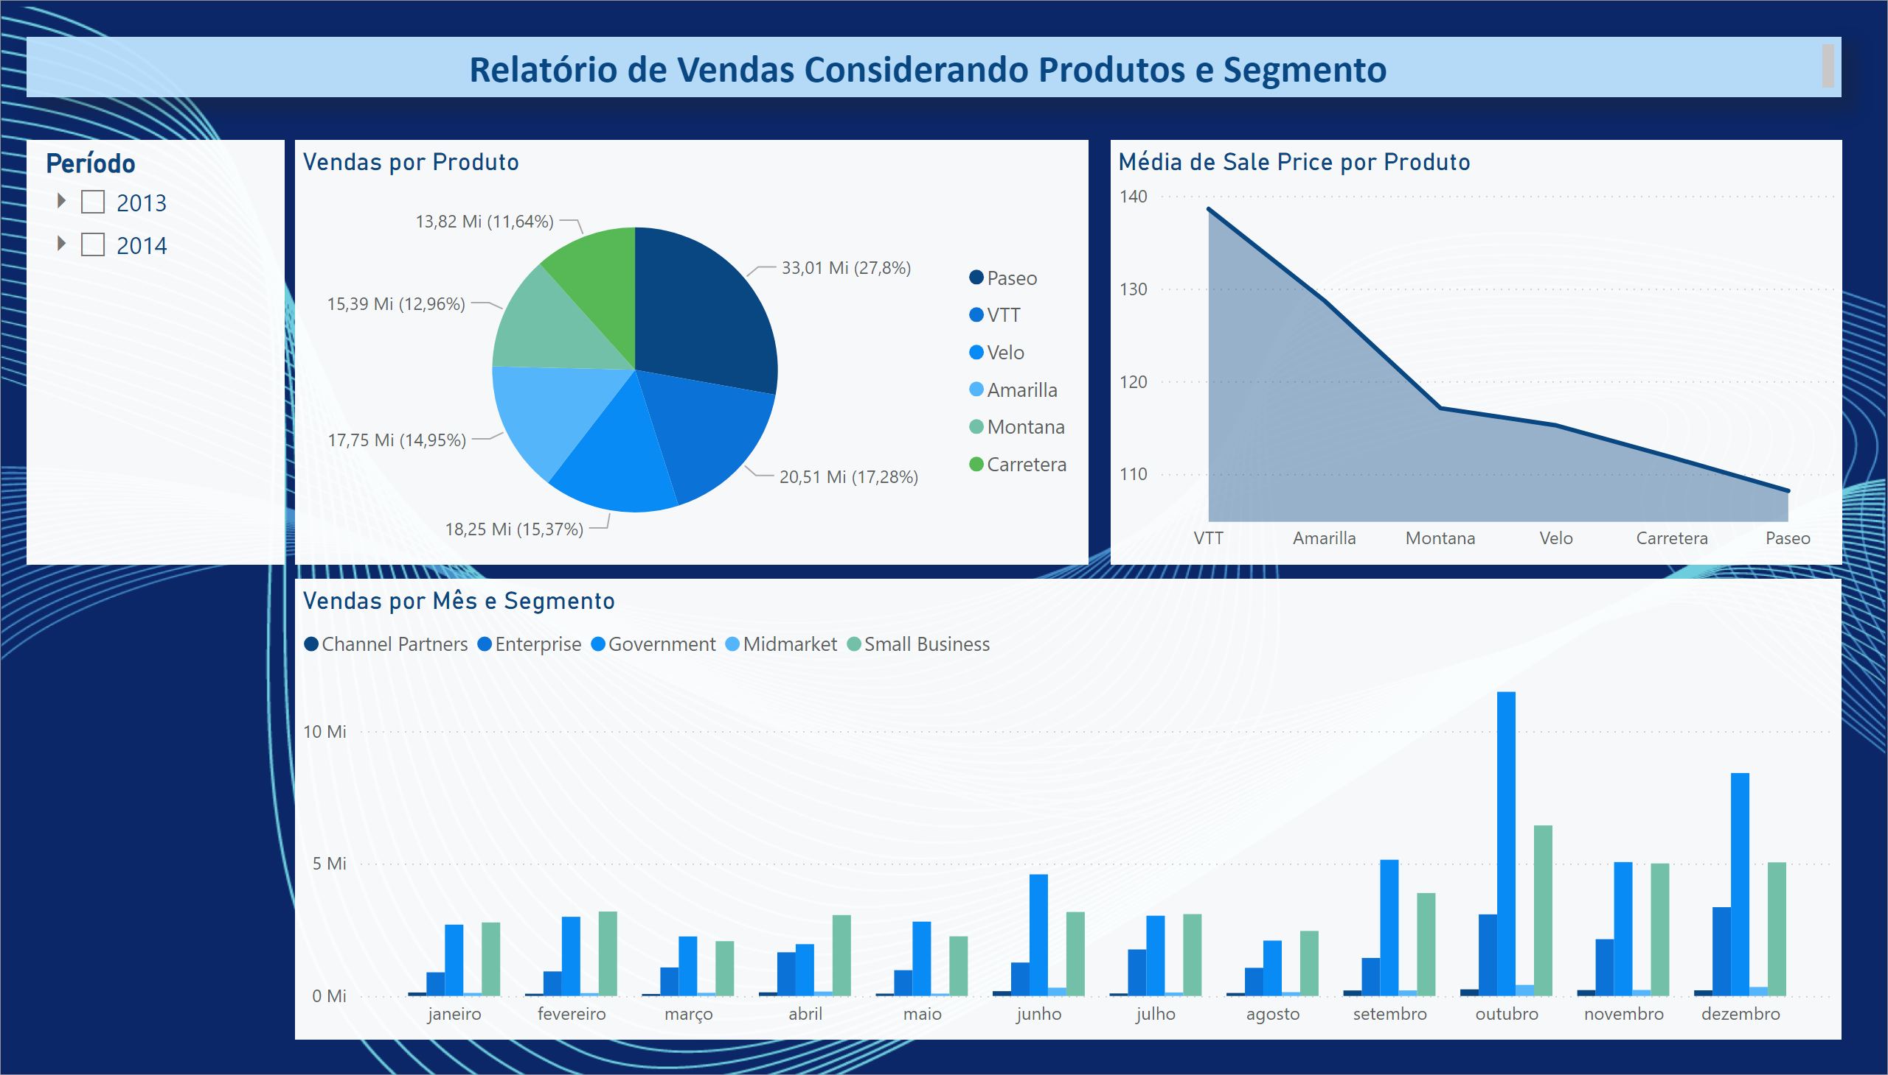
Página 1
Notes:
slicer
No alt text provided
Vendas por Produto
No alt text provided
Média de Sale Price por Produto
No alt text provided
Vendas por Mês e Segmento
No alt text provided
textbox
No alt text provided

Slide 3
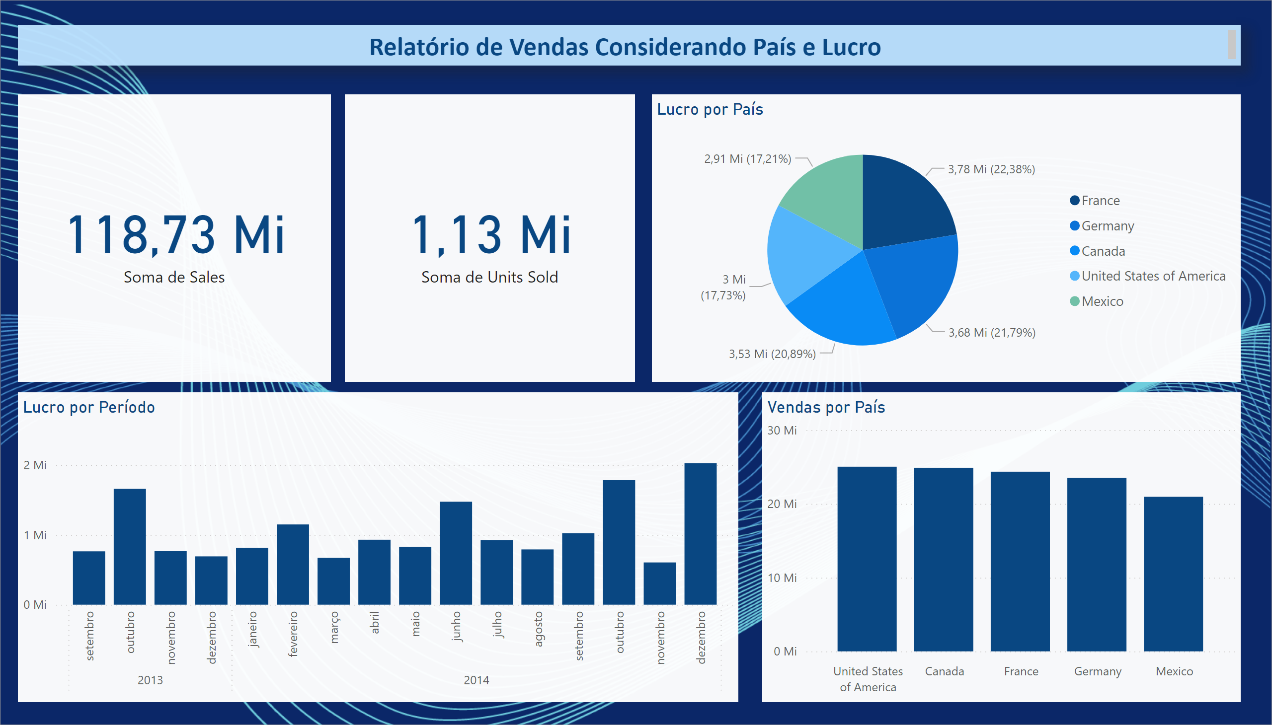
Página 2
Notes:
Lucro por País
No alt text provided
Lucro por Período
No alt text provided
textbox
No alt text provided
card
No alt text provided
Unidades vendidas
No alt text provided
Vendas por País
No alt text provided

Slide 4
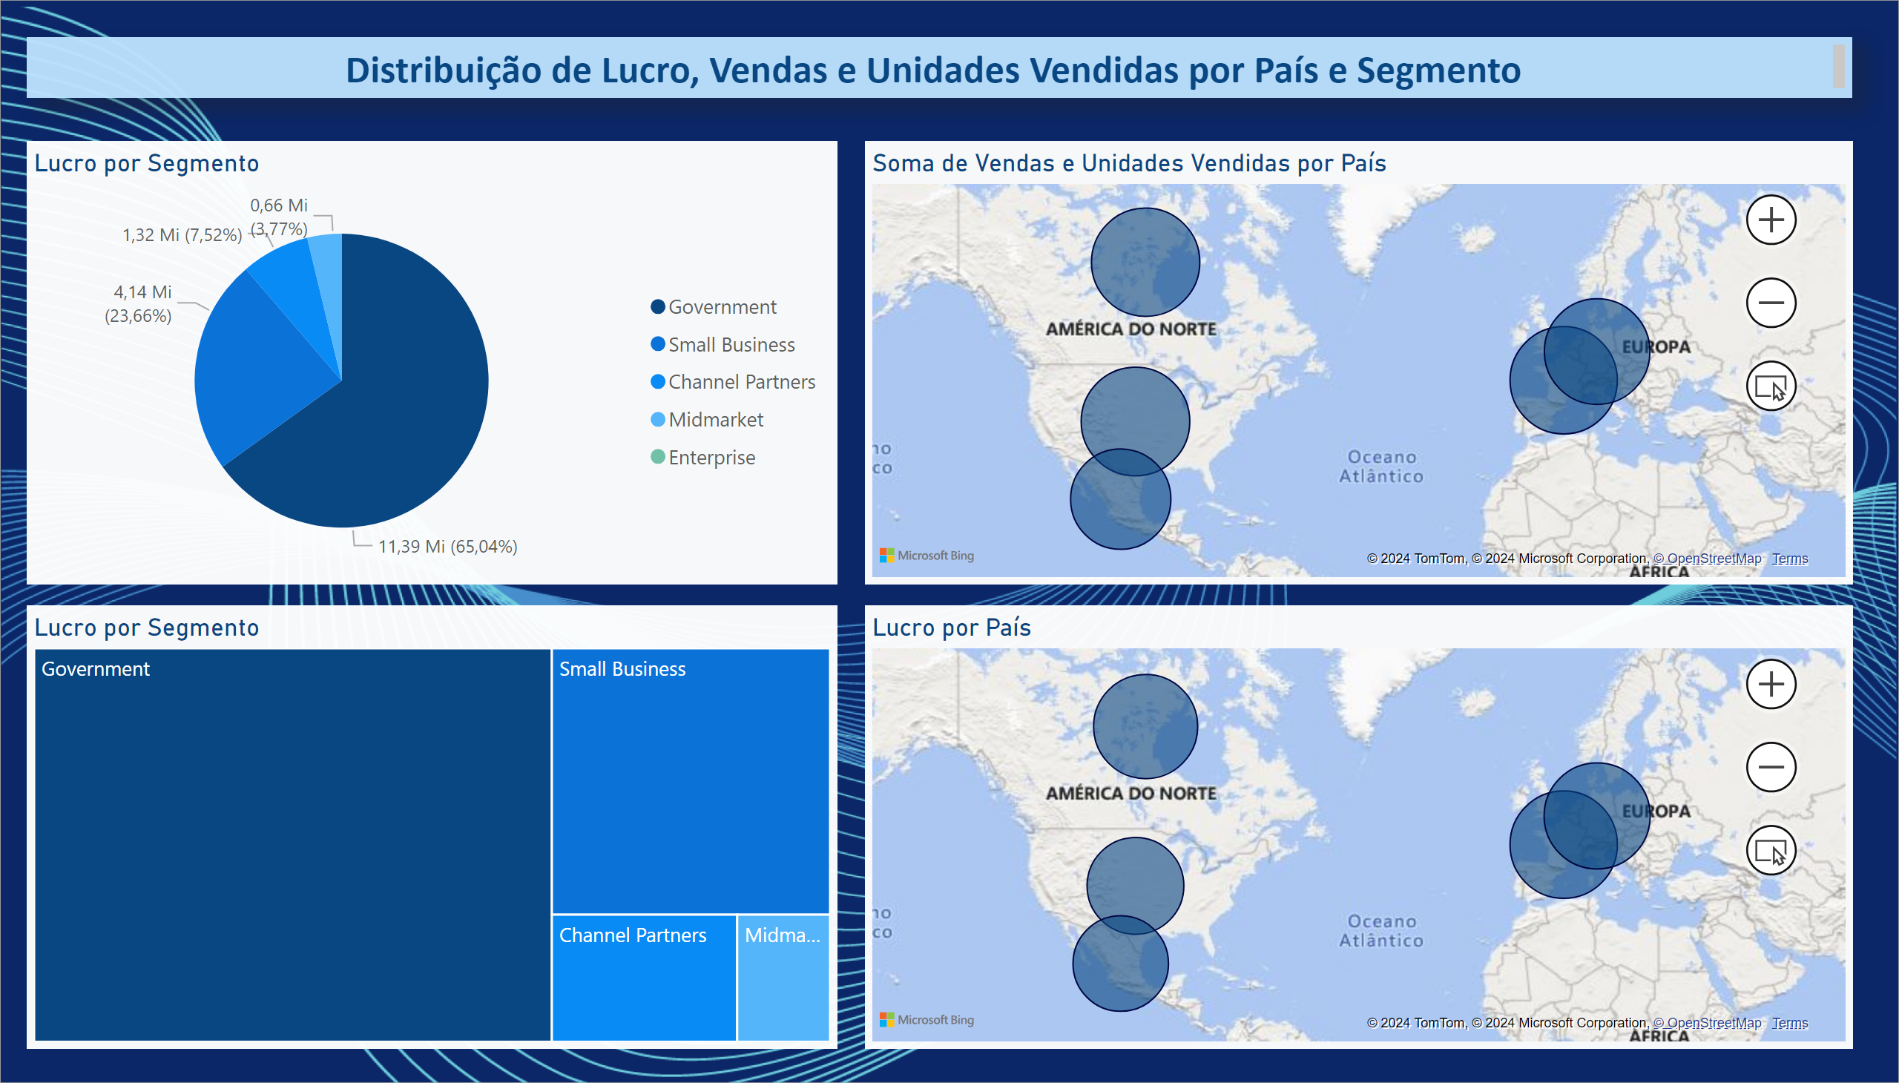
Página 3
Notes:
Lucro por Segmento
No alt text provided
textbox
No alt text provided
Lucro por Segmento
No alt text provided
Soma de Vendas e Unidades Vendidas por País
No alt text provided
Lucro por País
No alt text provided

